Slide 1
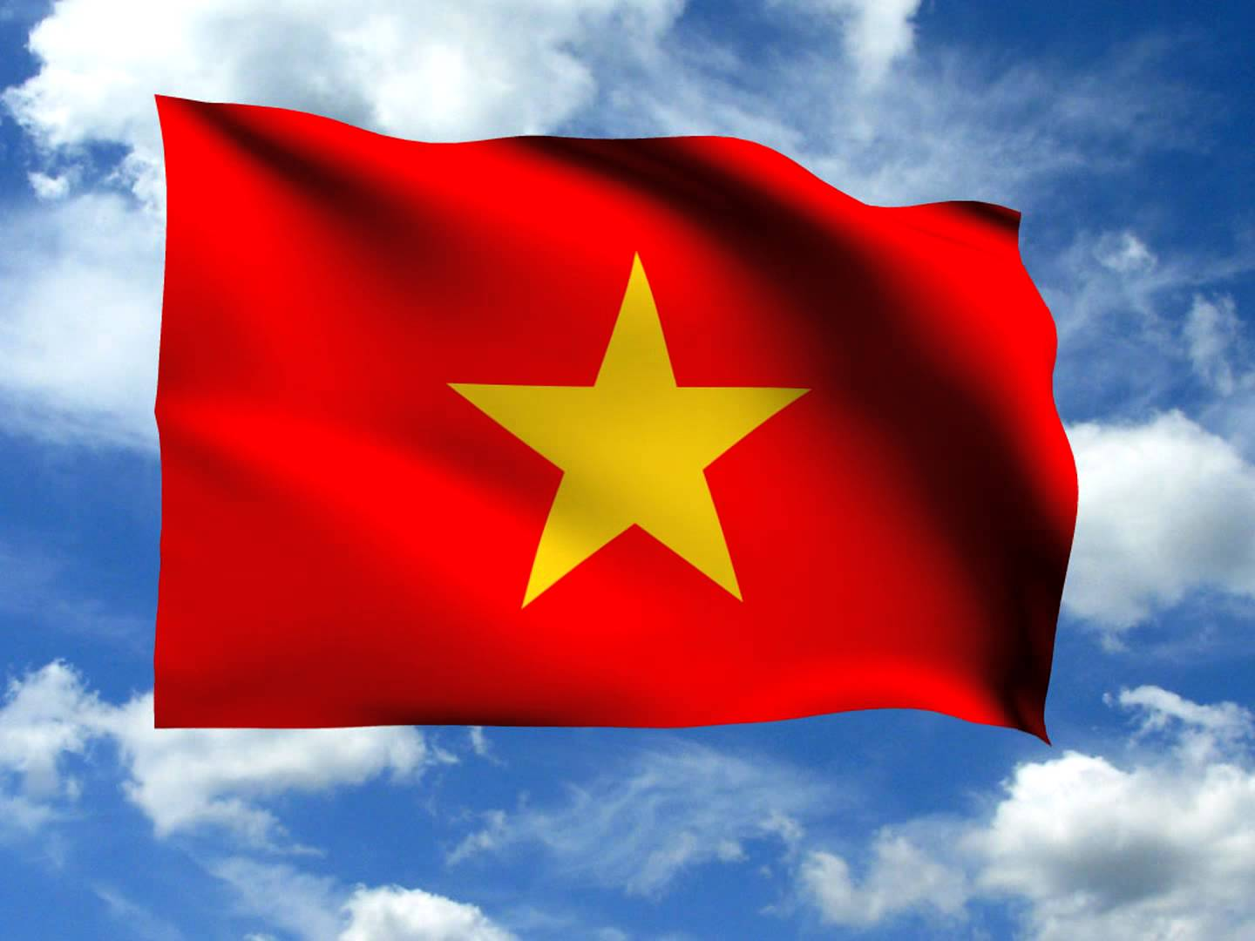

BÀI 11: EM YÊU TỔ QUỐC VIỆT NAM ( TIẾT 1)

Slide 2
Đạo đức
BÀI 11: EM YÊU TỔ QUỐC VIỆT NAM
Thông tin
Dân tộc Việt Nam có hàng nghìn năm văn hiến và truyền thống đấu tranh dựng nước và giữ nước rất đáng tự hào.
Việt Nam từ một nước nhập khẩu gạo đã trở thành một trong những nước có lượng gạo xuất khẩu lớn nhất thế giới. Ngoài ra, nước ta còn xuất khẩu cà phê, chè, thủy, hải sản…
Nước ta đã xây dựng được nhiều công trình lớn như: Nhà máy thủy điện Hòa Bình, Nhà máy nhiệt điện Phả Lại II, cầu Mỹ Thuận, hầm đường bộ qua đèo Hải Vân,…
Tính đến năm 2005, Việt Nam có Vịnh Hạ Long, Cố đô Huế, Phố cổ Hội An, Di tích Mỹ Sơn, vườn quốc gia Phong Nha - Kẻ Bàng, Nhã nhạc cung đình Huế, không gian văn hóa cồng chiêng Tây Nguyên đã được UNESCO công nhận là di sản thế giới.

Slide 3
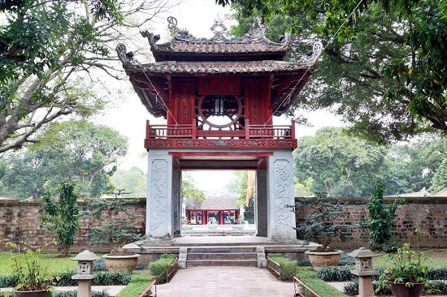
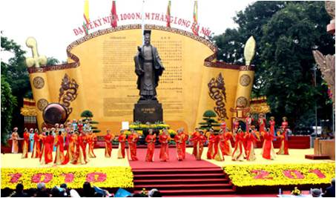
Dân tộc Việt Nam có hàng nghìn năm văn hiến và truyền thống đấu tranh dựng nước và giữ nước rất đáng tự hào.
Văn miếu Quốc Tử Giám
Đại lễ kỉ niệm 1000 năm Thăng Long

Slide 4
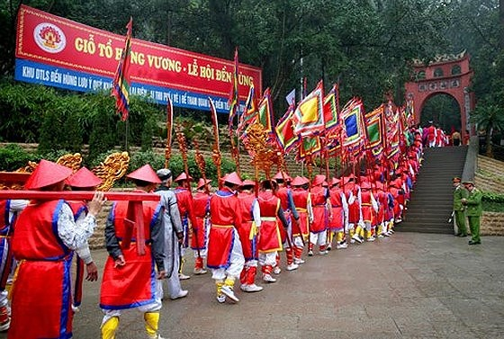
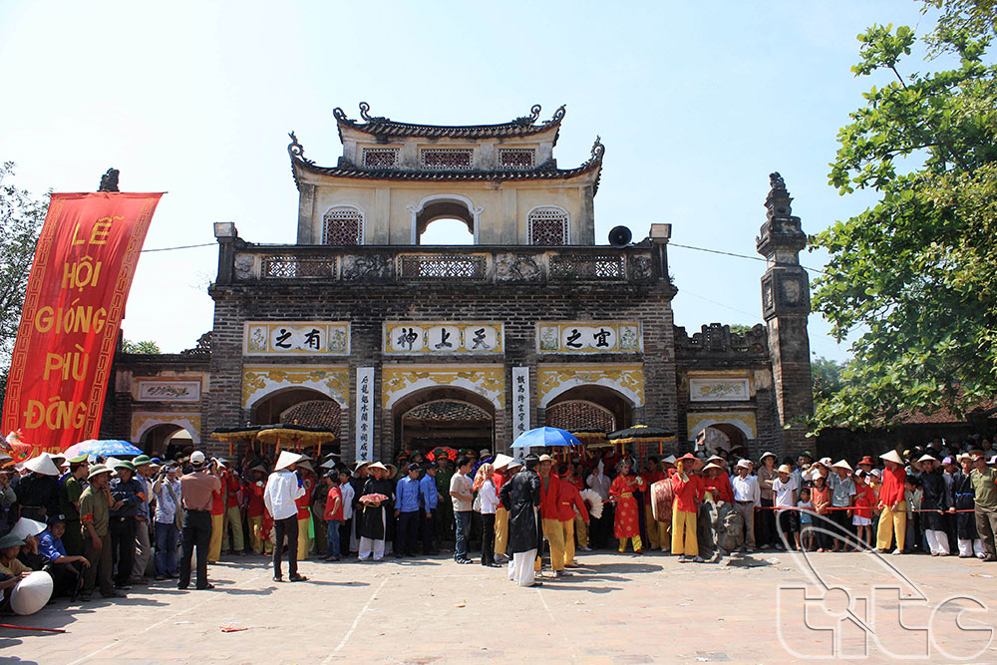
Dân tộc Việt Nam có hàng nghìn năm văn hiến và truyền thống đấu tranh dựng nước và giữ nước rất đáng tự hào.
Lễ hội Đền Hùng
Lễ hội Đền Gióng

Slide 5
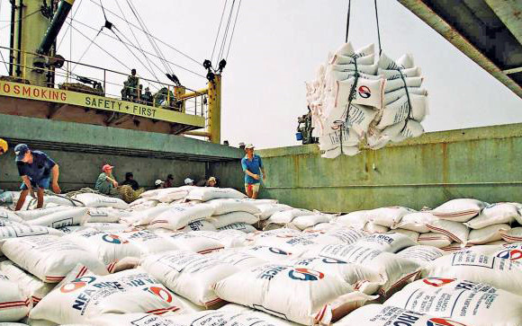
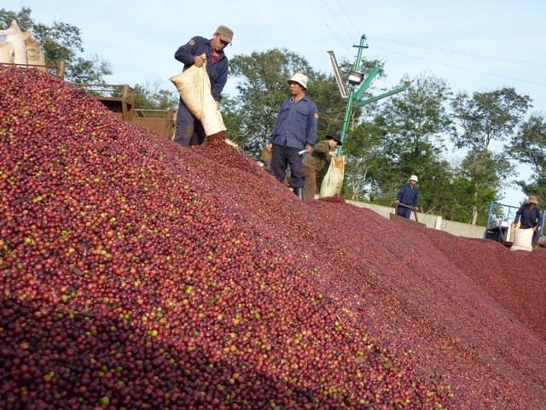
Việt Nam từ một nước nhập khẩu gạo đã trở thành một trong những nước có lượng gạo xuất khẩu lớn nhất thế giới. Ngoài ra, nước ta còn xuất khẩu cà phê, chè, thủy, hải sản…
Xuất khẩu gạo
Xuất khẩu cà phê

Slide 6
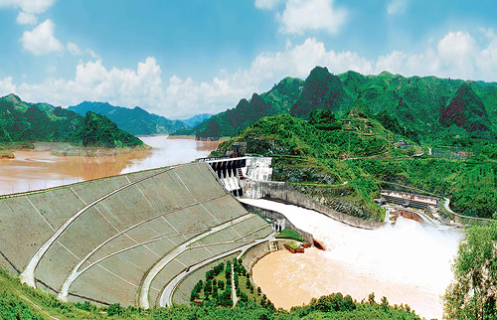
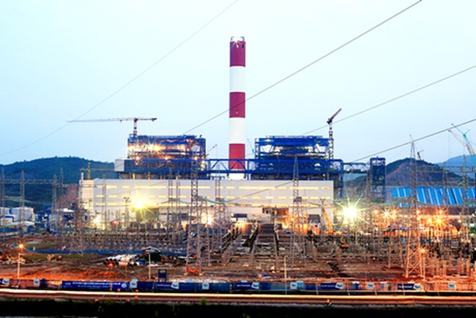
Nước ta đã xây dựng được nhiều công trình lớn như: Nhà máy thủy điện Hòa Bình, Nhà máy nhiệt điện Phả Lại II, cầu Mỹ Thuận, hầm đường bộ qua đèo Hải Vân,…
Nhà máy thủy điện Hòa Bình
Nhà máy nhiệt điện Phả Lại II

Slide 7
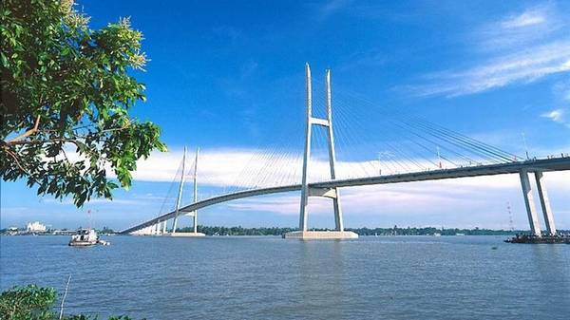
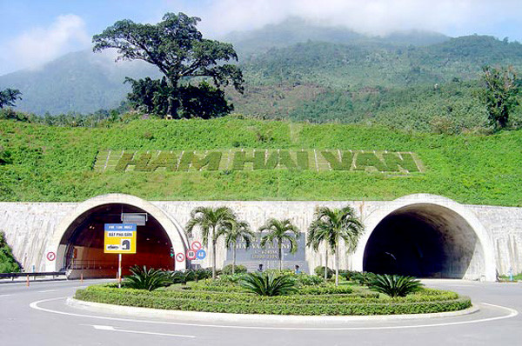
Nước ta đã xây dựng được nhiều công trình lớn như: Nhà máy thủy điện Hòa Bình, Nhà máy nhiệt điện Phả Lại II, cầu Mỹ Thuận, hầm đường bộ qua đèo Hải Vân,…
Cầu Mỹ Thuận
Hầm đường bộ Hải Vân

Slide 8
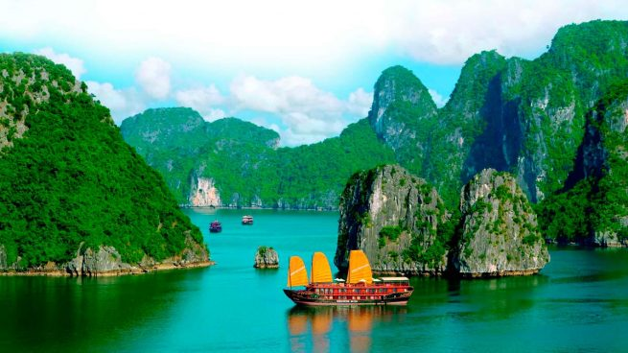
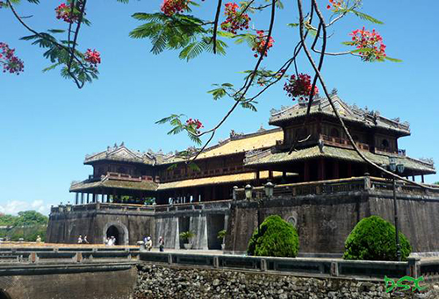
Tính đến năm 2005, Việt Nam có Vịnh Hạ Long, Cố đô Huế, Phố cổ Hội An, Di tích Mỹ Sơn, vườn quốc gia Phong Nha - Kẻ Bàng, Nhã nhạc cung đình Huế, không gian văn hóa cồng chiêng Tây Nguyên đã được UNESCO công nhận là di sản thế giới.
Vịnh Hạ Long
Cố đô Huế

Slide 9
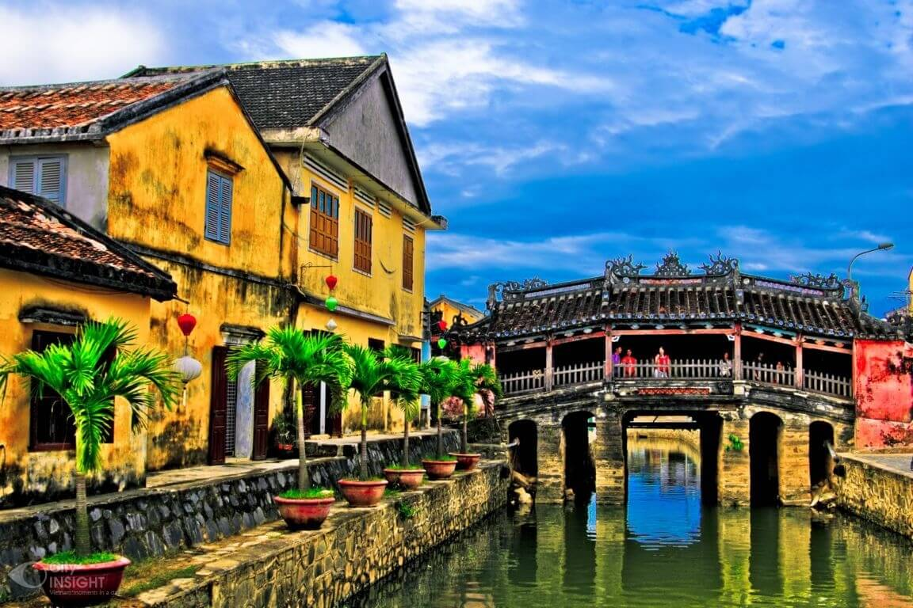
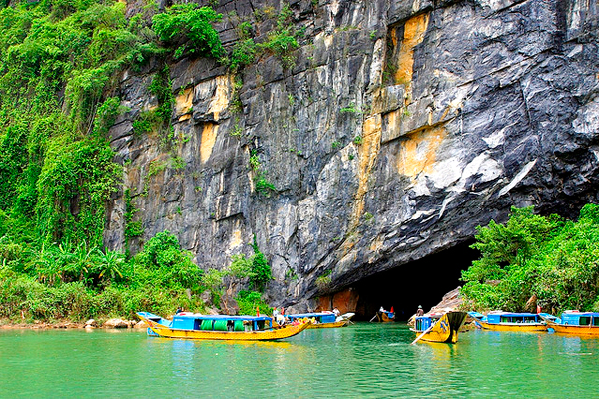
Tính đến năm 2005, Việt Nam có Vịnh Hạ Long, Cố đô Huế, Phố cổ Hội An, Di tích Mỹ Sơn, vườn quốc gia Phong Nha - Kẻ Bàng, Nhã nhạc cung đình Huế, không gian văn hóa cồng chiêng Tây Nguyên đã được UNESCO công nhận là di sản thế giới.
Phố cổ Hội An
Động Phong Nha – Kẻ Bàng

Slide 10
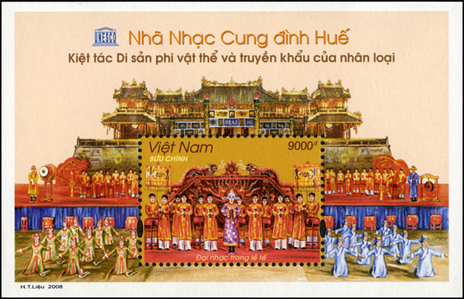
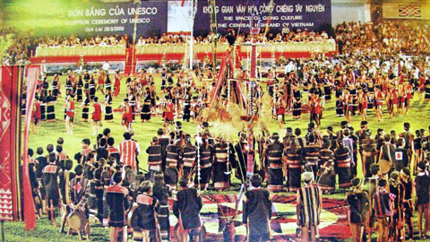
Tính đến năm 2005, Việt Nam có Vịnh Hạ Long, Cố đô Huế, Phố cổ Hội An, Di tích Mỹ Sơn, vườn quốc gia Phong Nha - Kẻ Bàng, Nhã nhạc cung đình Huế, không gian văn hóa cồng chiêng Tây Nguyên đã được UNESCO công nhận là di sản thế giới.
Không gian văn hóa
cồng chiêng Tây Nguyên
Nhã nhạc cung đình Huế

Slide 11
Qua các thông tin trên, em có cảm nghĩ gì về đất nước và con người Việt Nam ?
Việt Nam là một đất nước tươi đẹp và có truyền thống văn hóa lâu đời. Việt Nam đang thay đổi, phát triển từng ngày.

Slide 12
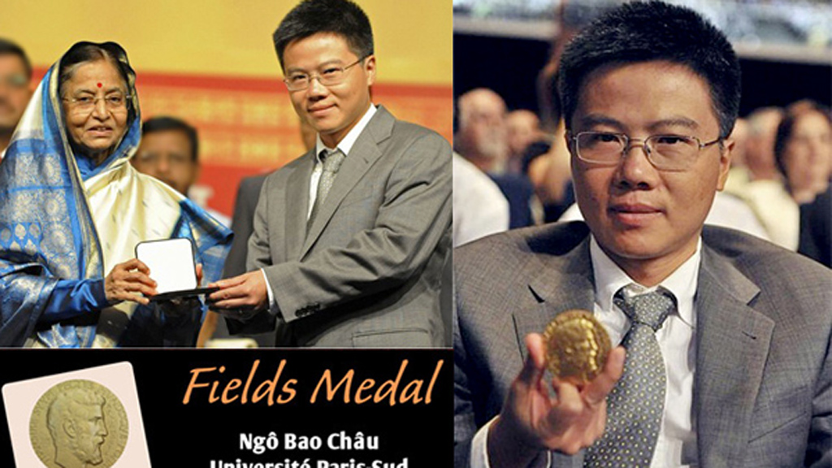
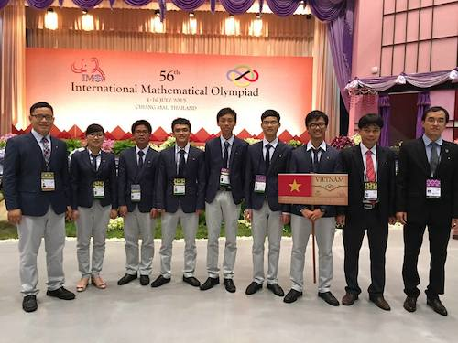
Việt Nam giành 15 huy chương Olympic quốc tế năm 2017
Giáo sư Ngô Bảo Châu đoạt giải toán học Fields

Slide 13

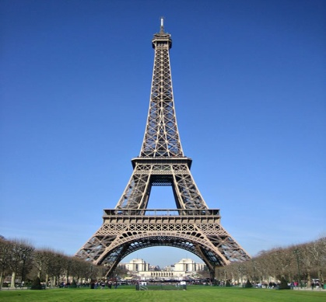
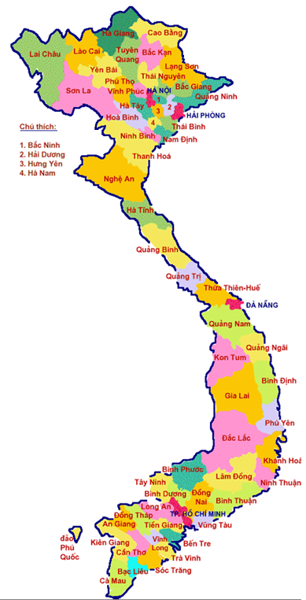
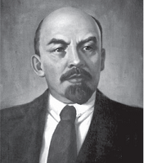
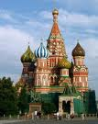
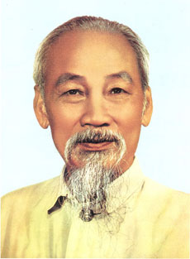
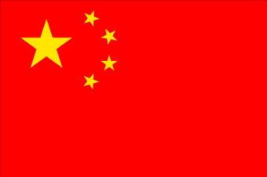
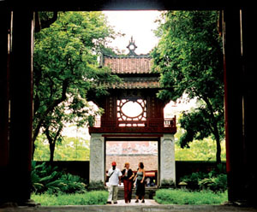
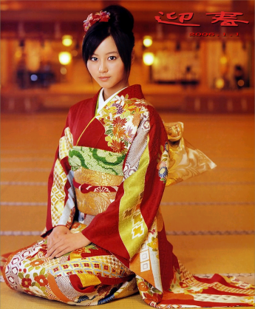
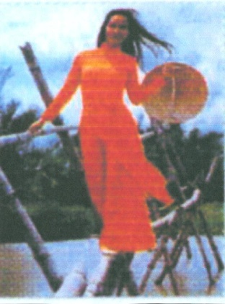

? Hãy tìm những hình ảnh về Việt Nam trong các tranh, ảnh dưới đây :
1
7
6
2
8
3
11
9
5
4
10

Slide 14
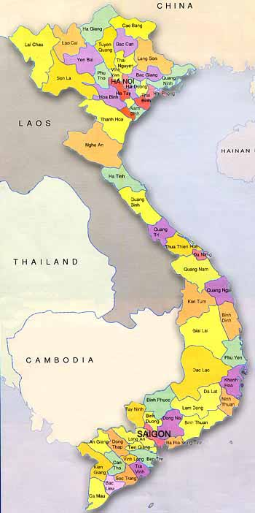

Quốc kỳ Việt Nam là lá cờ đỏ, ở giữa có ngôi sao vàng 5 cánh.
Đất nước Việt Nam có dạng hình chữ S.
Bác Hồ là lãnh tụ vĩ đại của dân tộc Việt Nam, là danh nhân văn hoá thế giới.
Văn Miếu Quốc Tử Giám là trường Đại học đầu tiên ở nước ta.
Áo dài Việt Nam là một nét văn hóa truyền thống của dân tộc.

Slide 15
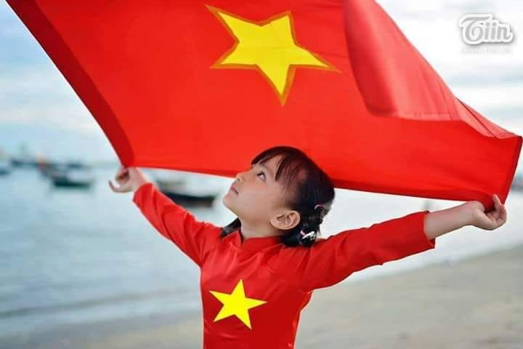
Vẽ 1 bức tranh về đất nước hoặc con người Việt Nam
Nghe hello viet nam

Slide 16

CHUÙC CAÙC EM COÙ MOÄT TIEÁT HOÏC ÑAÀY YÙ NGHÓA VAØ BOÅ ÍCH!

